Slide 1
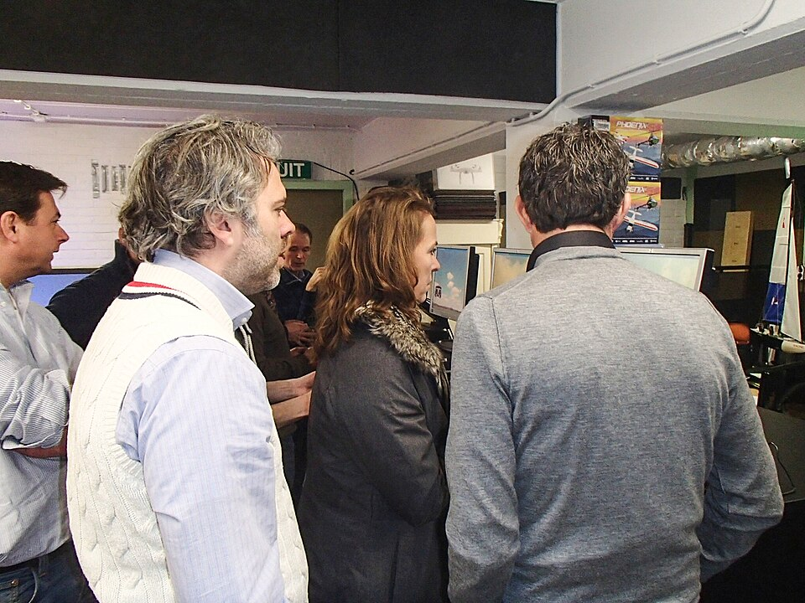
5주차 — 첫 비행
드디어 날아볼까?
오늘은 드론 시뮬레이터로 첫 비행에 도전한다
시뮬레이터 이착륙
Notes:
드디어 오늘은 드론을 직접 날려볼 거예요! 실제 드론 대신 컴퓨터 시뮬레이터로 먼저 연습할 건데, 진짜 드론이랑 거의 똑같이 움직여서 엄청 실감 나요. 오늘 목표는 딱 하나, 이륙하고 30초 떠 있다가 안전하게 착륙하는 거예요. 다 같이 첫 비행을 성공시켜 봅시다!

Slide 2
🎓
선생님 소개
5주차
선생님의 연구
🎓
자동차가 스스로 레이싱 트랙을 달리도록 하는 연구
사람 없이 달리는 자율주행 레이싱카가 가장 빠른 길을 찾아 달리게 만들어요
강경태 선생님
UNIST 기계공학과 석사
드론과의 연결고리
High-Assurance Mobility Control Lab
자율주행 자동차 → 드론도 스스로 날아요!
센서와 프로그래밍 → 드론에도 같은 기술이!
AI 알고리즘 → 드론의 두뇌를 만들어요
지도교수: 권철현 교수님
선생님은 로봇과 드론의 두뇌를 연구하는 전문가예요!
드론 코딩 교실
2 / 13
Notes:
안녕하세요, 저는 강경태 선생님이에요. UNIST라는 대학교에서 자동차가 스스로 달리는 방법을 공부하고 있어요. 레이싱카가 트랙을 빠르게 달리면서 가장 좋은 길을 혼자서 배우는 알고리즘을 만드는 거랍니다. 드론도 자동차처럼 혼자 날 수 있게 하려면 오늘 배우는 기초가 정말 중요해요!

Slide 3
⭐
학습목표
5주차
시뮬레이터로 이륙과 착륙을 직접 성공시킨다
드론 시뮬레이터를 실행할 수 있다
조종기(키보드)로 이륙 절차를 따라 할 수 있다
30초 이상 호버링(제자리 비행)을 유지할 수 있다
착륙 절차에 따라 안전하게 착륙할 수 있다
드론 코딩 교실
3 / 13
Notes:
오늘 수업이 끝나면 여러분이 할 수 있어야 하는 것들이에요. 하나씩 읽어볼까요? 시뮬레이터 켜기, 이륙하기, 30초 떠 있기, 착륙하기, 총 네 가지예요. 어렵게 들리지만 순서대로 차근차근 배울 거니까 걱정하지 마세요!

Slide 4
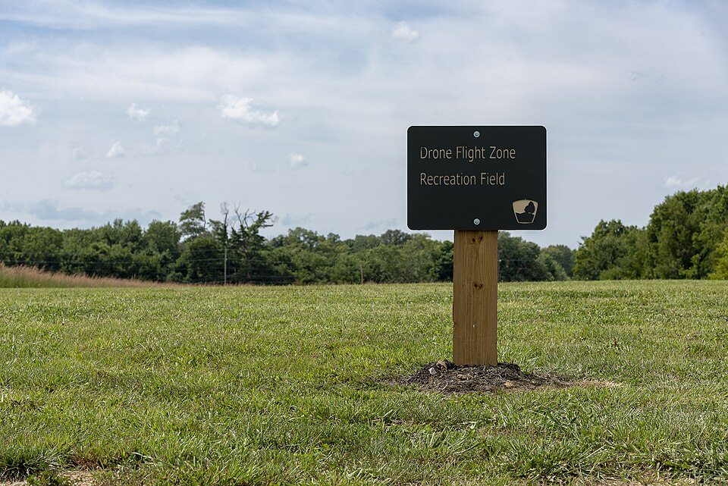
⭐
시뮬레이터란? — 안전하게 연습하는 공간
5주차
시뮬레이터 = 컴퓨터 속 가상 드론
실제 드론과 동일한 물리 법칙 적용
충돌·추락해도 드론이 망가지지 않음
조종 실력을 쌓은 뒤 실물 비행
파일럿·군인·의사 모두 시뮬레이터로 먼저 훈련
드론 코딩 교실
4 / 13
Notes:
시뮬레이터는 컴퓨터 안에 만들어진 가짜 세상이에요. 드론이 실제로 날 때 받는 바람, 중력, 흔들림을 그대로 흉내 내기 때문에 진짜랑 거의 똑같이 느껴져요. 비행기 조종사도, 군인도 처음엔 무조건 시뮬레이터로 연습한대요. 혹시 추락해도 드론이 안 부서지고 그냥 다시 시작할 수 있으니까 마음껏 도전해 보세요!

Slide 5
⭐
시뮬레이터 실행 방법
5주차
정해진 순서대로 시뮬레이터를 켜고 비행 준비를 완료한다
1. 바탕화면 아이콘 더블클릭
2. 메인 화면에서 [비행 시작] 선택
3. 드론 기체 모델 선택 (CoDrone EDU)
4. 비행 환경(실내 체육관) 선택
5. 키보드 컨트롤러 연결 확인
6. 화면 중앙에 드론이 보이면 준비 완료
드론 코딩 교실
5 / 13
Notes:
슬라이드에 있는 화면이랑 여러분 컴퓨터 화면을 비교해 가면서 따라오세요. 순서가 헷갈리면 손을 들어주면 선생님이 도와줄게요. 가장 중요한 건 마지막에 드론이 화면 가운데 보여야 한다는 거예요. 안 보인다면 기체 선택을 다시 확인해 보세요!

Slide 6
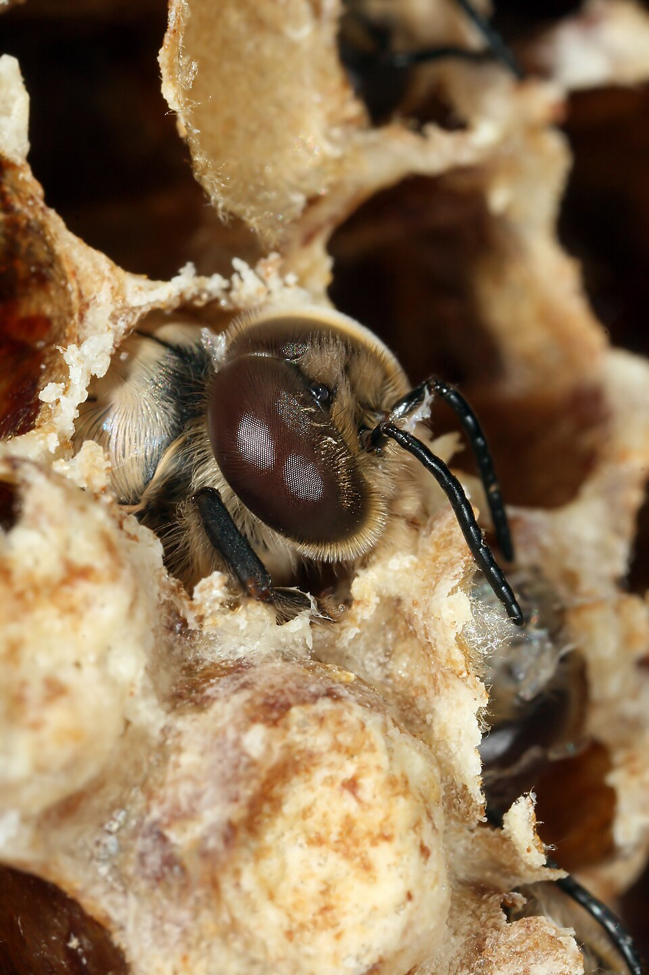
⭐
조종기 구조 — 4가지 동작 이해하기
5주차
왼쪽 스틱 위아래 = 스로틀(고도)
왼쪽 스틱 좌우 = 요(제자리 회전)
오른쪽 스틱 위아래 = 피치(앞뒤 이동)
오른쪽 스틱 좌우 = 롤(좌우 이동)
오늘은 스로틀만 집중 연습!
드론 코딩 교실
6 / 13
Notes:
드론 조종기에는 스틱이 두 개 있어요. 왼쪽은 드론의 높이와 회전을 담당하고, 오른쪽은 앞뒤·옆으로 이동을 담당해요. 오늘은 왼쪽 스틱, 특히 위아래 방향인 스로틀만 잘 쓰면 이착륙을 성공할 수 있어요. 나머지는 다음 주에 배울 거니까 지금은 왼쪽 스틱에만 집중하세요!

Slide 7
⭐
키보드 조작법
5주차
W / S = 스로틀 상승 / 하강
A / D = 요 좌회전 / 우회전
위 / 아래 화살표 = 피치 전진 / 후진
왼쪽 / 오른쪽 화살표 = 롤 좌이동 / 우이동
Space = 긴급 정지
Enter = 시동 ON·OFF
드론 코딩 교실
7 / 13
Notes:
키보드가 조종기 역할을 한다고 생각하면 돼요. W 키를 누르면 드론이 올라가고, S 키를 누르면 내려와요. 게임을 해본 친구들은 WASD 배열이 익숙하죠? 오늘 제일 중요한 키는 W, S, 그리고 Enter예요. Space 바는 비상 정지니까 드론이 이상해지면 바로 눌러요!

Slide 8
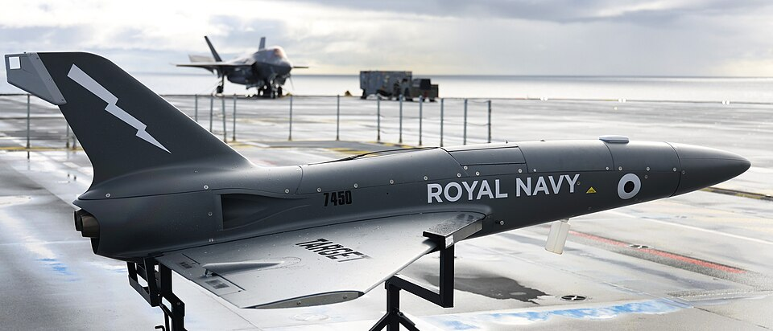
⭐
스로틀 조작 — 세 가지 상태
5주차
스로틀의 위·중립·아래 세 위치에 따라 드론이 상승·호버링·하강한다
스로틀 위(W) → 모터 출력 증가 → 상승
스로틀 중립(손 떼기) → 모터 출력 유지 → 호버링
스로틀 아래(S) → 모터 출력 감소 → 하강
호버링 = 공중에 가만히 떠 있는 상태
부드럽게 조금씩 눌러야 안정적
드론 코딩 교실
8 / 13
Notes:
스로틀을 세게 확 누르면 드론이 로켓처럼 솟아올라요. 그래서 살살, 조금씩 눌러야 해요. W 키를 짧게 툭툭 눌러서 원하는 높이에서 멈추는 연습을 해보세요. 키에서 손을 떼면 드론이 그 자리에서 멈추려고 해요, 이게 바로 호버링이에요. 호버링을 잘 해야 착륙도 안전하게 할 수 있답니다!

Slide 9
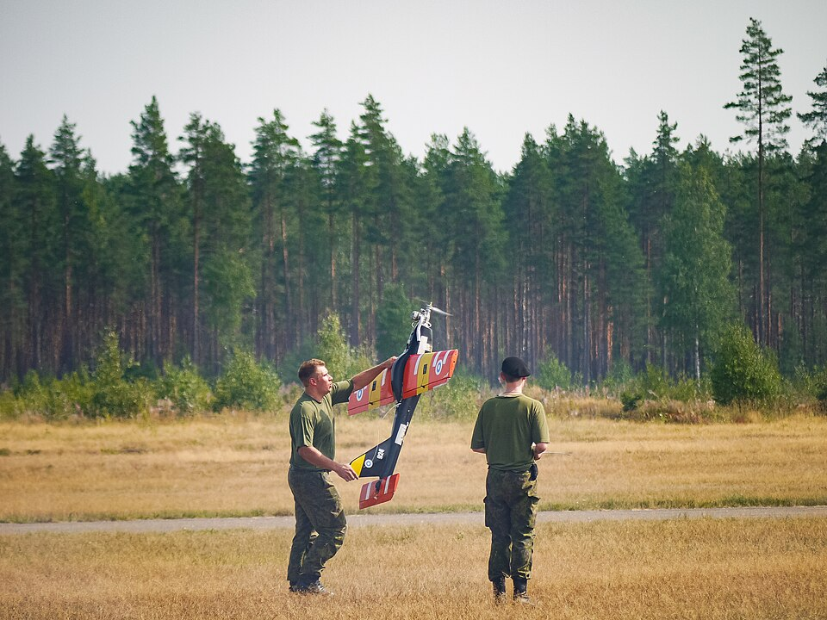
⭐
이륙 절차 — 단계별로 따라하기
5주차
시동 → 스로틀 천천히 올리기 → 1m 고도 호버링의 세 단계로 이륙한다
1단계: Enter 키로 모터 시동 ON
2단계: W 키를 짧게 눌러 스로틀 서서히 증가
3단계: 고도계가 1m 표시될 때 손 떼기
4단계: 좌우로 흔들리면 미세하게 방향키 조정
5단계: 30초 호버링 유지
드론 코딩 교실
9 / 13
Notes:
이륙할 때 가장 많이 하는 실수가 W 키를 너무 세게 오래 누르는 거예요. 그러면 드론이 천장에 박혀버려요! W 키를 짧게 톡톡 눌러서 천천히 올라가게 해보세요. 고도계 숫자가 1에 가까워지면 손을 떼고 드론이 그 자리에 있는지 확인하세요. 이 연습을 잘 해야 다음 단계인 착륙도 할 수 있어요!

Slide 10
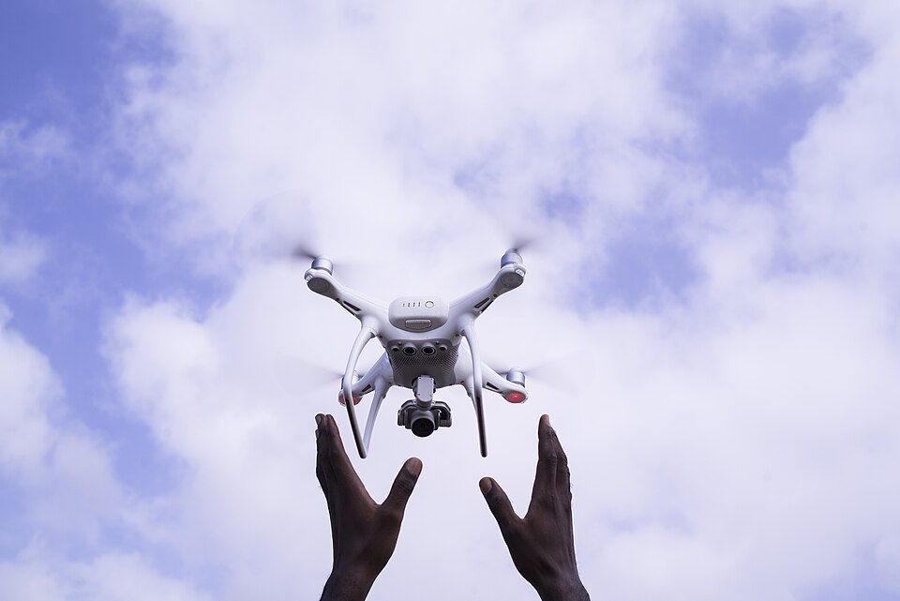
⭐
착륙 절차 — 안전하게 내려오기
5주차
스로틀을 서서히 낮춰 바닥에 닿은 뒤 시동을 끄는 순서로 착륙한다
1단계: S 키를 짧게 눌러 스로틀 서서히 감소
2단계: 고도가 0.3m 이하가 될 때까지 천천히 하강
3단계: 드론이 바닥에 완전히 닿을 때까지 기다리기
4단계: Enter 키로 모터 시동 OFF
5단계: 착륙 완료 확인
드론 코딩 교실
10 / 13
Notes:
착륙할 때도 이륙과 똑같이 S 키를 조금씩 짧게 눌러야 해요. 갑자기 확 내리면 드론이 쿵 하고 넘어질 수 있거든요. 바닥에 아주 가까워지면 아주 살살 눌러서 사뿐하게 내려앉히세요. 드론이 완전히 바닥에 닿은 걸 확인하고 나서 Enter 키로 시동을 꺼야 안전해요!

Slide 11
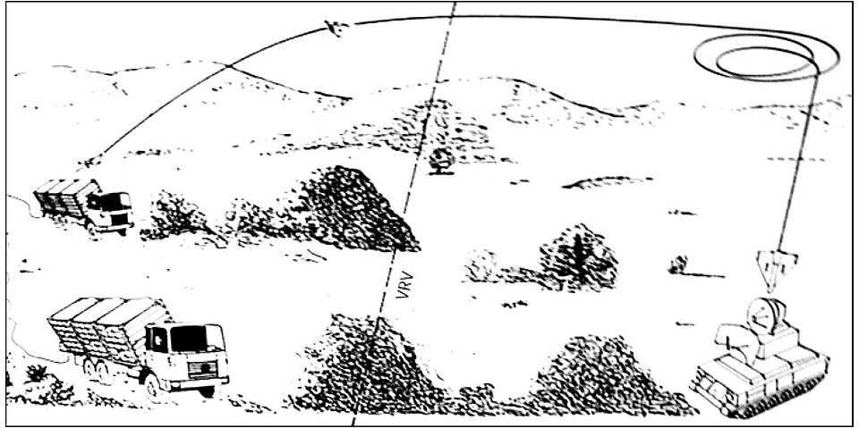
⭐
오늘의 미션 — 이륙→30초 호버링→착륙
5주차
이륙 후 1m 고도에서 30초 호버링하고 안전하게 착륙하면 미션 성공이다
미션 목표: 이륙 → 1m 호버링 30초 → 착륙
성공 기준: 고도 0.5m ~ 1.5m 유지
도전 목표: 고도 1m에서 60초 유지
제한 시간: 5분
3번 시도 가능
성공하면 스티커 1장 획득!
드론 코딩 교실
11 / 13
Notes:
자, 이제 진짜 미션이에요! 드론을 1m 높이로 띄우고 30초 동안 그 자리에 떠 있다가 안전하게 내려오면 성공이에요. 0.5m에서 1.5m 사이를 유지하면 되니까 조금 위아래로 움직여도 괜찮아요. 3번까지 도전할 수 있으니까 첫 번째에 실패해도 괜찮아요. 자신감 있게 해보세요!

Slide 12
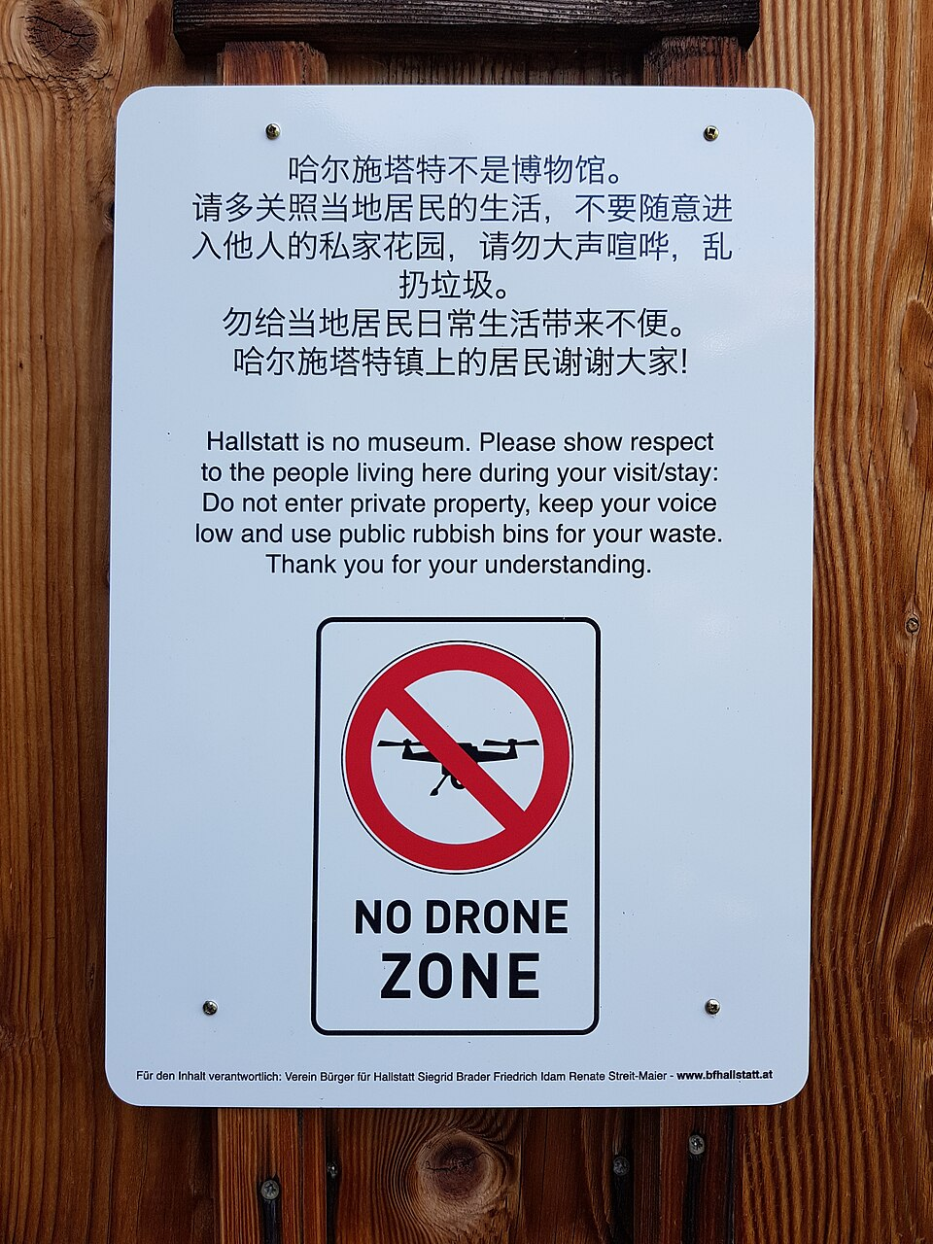
⭐
흔한 실수와 해결법
5주차
실수1: W 키 오래 누름 → 해결: 짧게 톡톡 누르기
실수2: 시동 없이 스로틀 조작 → 해결: Enter 먼저, 그 다음 W
실수3: 착지 전 시동 OFF → 해결: 바닥 닿은 뒤 Enter
실수4: 급격한 스로틀 변화 → 해결: 천천히 조금씩
실수5: 화면 보지 않고 키 조작 → 해결: 항상 고도계 확인
드론 코딩 교실
12 / 13
Notes:
여기 있는 실수들은 처음 배울 때 거의 모든 친구들이 한 번씩 겪어요. 선생님도 처음에 드론을 천장에 박은 적이 있어요! 실수가 나쁜 게 아니에요, 실수를 보고 뭘 고쳐야 하는지 아는 게 중요해요. 지금 화면에서 실수해야 나중에 진짜 드론 날릴 때 실수를 안 하니까, 시뮬레이터에서 마음껏 실수해 보세요!

Slide 13
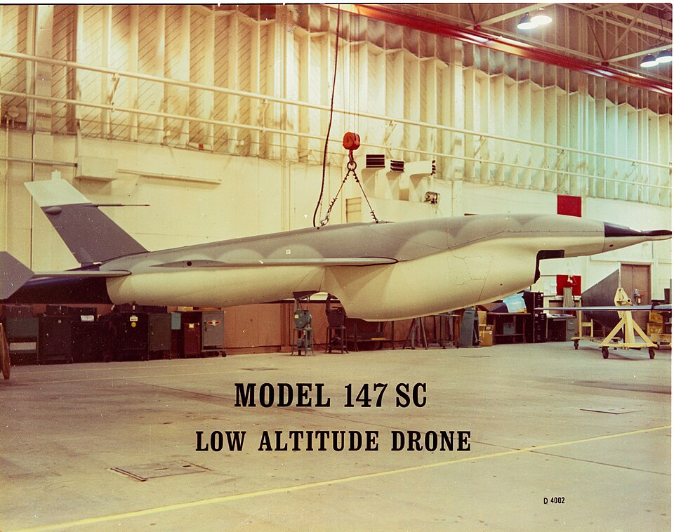
다음 시간 예고
다음 주에는 원하는 고도를 정확하게 맞추는 스로틀 조작을 배운다
이륙 절차
오늘 수업 수고했어요!
Notes:
오늘 이륙이랑 착륙을 해봤으니까 다음 주에는 더 정확하게 원하는 높이로 올라가고 내려오는 연습을 할 거예요. 1m, 3m처럼 딱 맞는 고도를 찾아가는 미션인데, 스로틀을 얼마나 부드럽게 쓰느냐가 핵심이에요. 오늘 배운 호버링 연습을 집에서도 해오면 다음 주 미션이 훨씬 쉬워질 거예요. 오늘 수고 많았어요!

